Slide 1
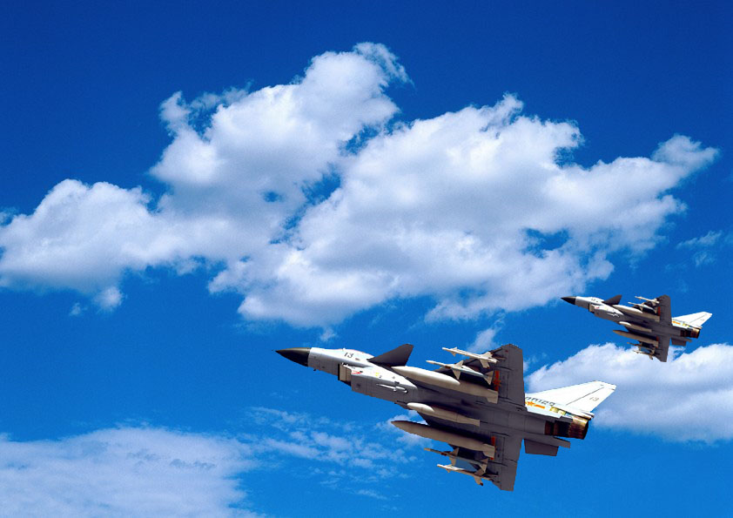
自动控制原理
西北工业大学自动化学院
自 动 控 制 原 理 教 学 组
Notes:
用Rltool演示开环零点移动时根轨迹的变化
例：G=zpk([],[0 1 –2+3.464i –2-3.464i],10)
Rltool 传入G，加入零点z=-1，移动之看根轨迹的变化。注意当z=-0.775时的情况。

Slide 2
自动控制原理
本次课程作业(15)
4 –9, 10, 11, 12

Slide 3
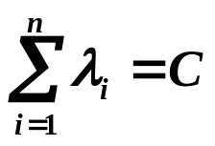

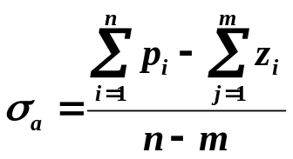
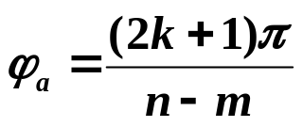
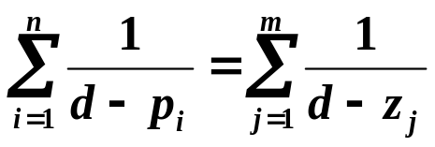

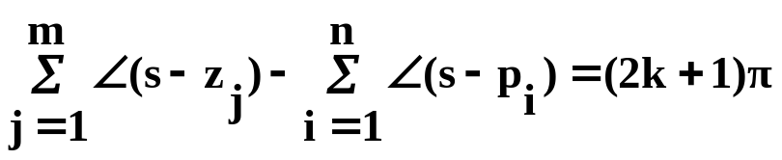
绘制根轨迹法则小结
法则 1 根轨迹的起点和终点
法则 2 根轨迹的分支数，对称性和连续性
法则 3 实轴上的根轨迹
法则 4 根之和
法则 5 渐近线
法则 6 分离点
法则 7 与虚轴交点
法则 8 出射角/入射角

Slide 4
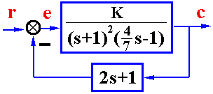
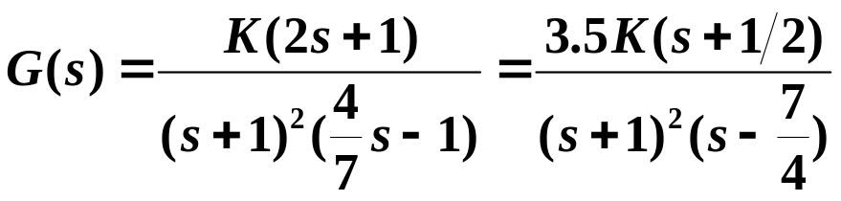
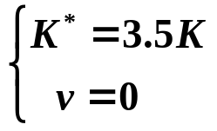
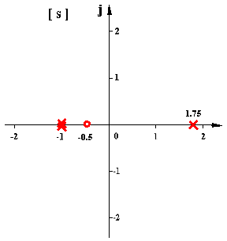

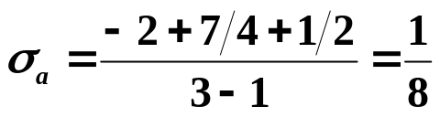
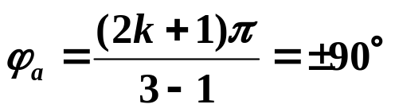







§4.2 绘制根轨迹的基本法则（20）
例1 系统结构图如图所示
（1）绘制当K*= 0→∞ 时系统的根轨迹；
（2）分析系统稳定性随 K 变化的规律。
解. (1)
① 实轴上的根轨迹：[-0.5, 1.75]
② 渐近线：
③ 出射角：
④ 与虚轴交点：

Slide 5







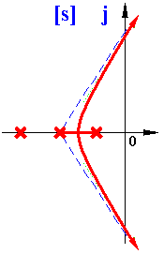
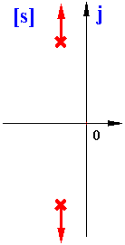

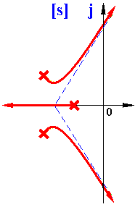
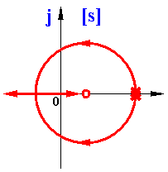
§4.2 绘制根轨迹的基本法则（21）
例1 系统结构图如图所示
（1）绘制当K*= 0→∞ 时系统的根轨迹；
（2）分析系统稳定性随 K 变化的规律。
解. (2) 分析：
开环稳定 ≠ 闭环稳定
负反馈未必一定能改善系统性能

Slide 6
自动控制原理
（第 15 讲）
§4 根轨迹法
§4.1 根轨迹法的基本概念
§4.2 绘制根轨迹的基本法则
§4.3 广义根轨迹
§4.4 利用根轨迹分析系统性能

Slide 7
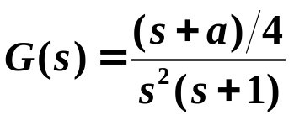
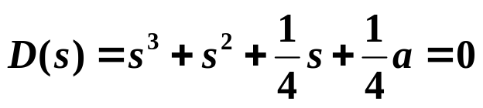
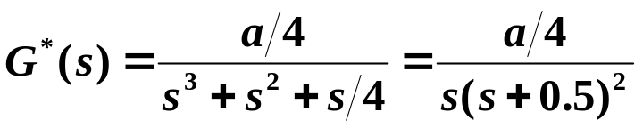
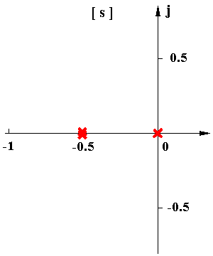

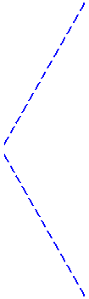


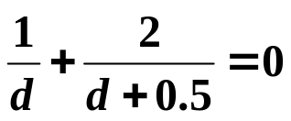








§4.3 广义根轨迹（0）
§4.3.1 参数根轨迹 — 除 K* 之外其他参数变化时系统的根轨迹
例2 单位反馈系统:
，a=0→∞ 变化，绘制根轨迹；ξ=1时， Φ(s)=?
解. (1)
构造 “ 等效开环传递函数 ”
① 实轴根轨迹：(-∞,0]
② 渐近线：
③ 分离点：
整理得：
④ 与虚轴交点：

Slide 8
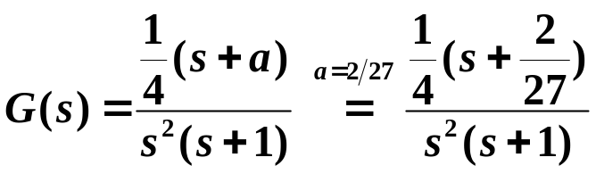
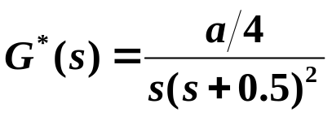

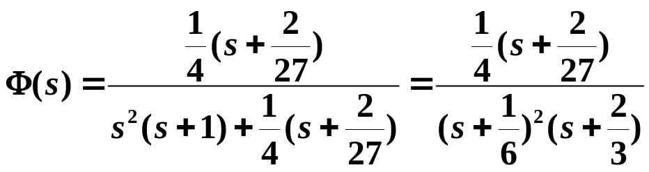












§4.3.1 参数根轨迹（1）
解. (2) ξ=1 时，对应于分离点 d ，a_{d}=2/27

Slide 9
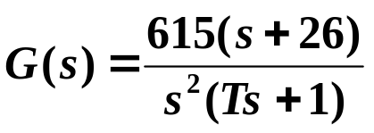
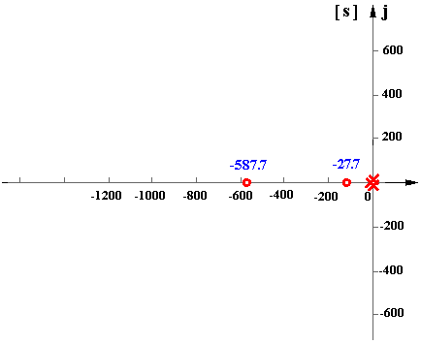

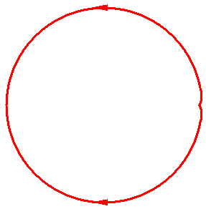
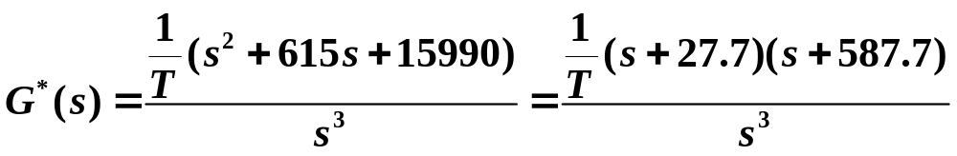







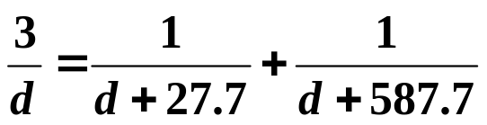

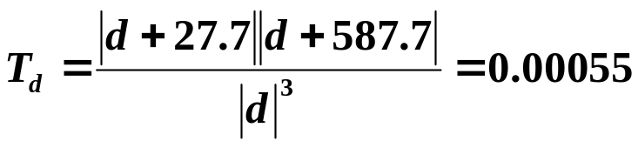

§4.3.1 参数根轨迹（2）
例3 单位反馈系统的开环传递函数为
, T=0→∞, 绘制根轨迹。
解 I .
① 实轴上的根轨迹：(-∞,-587.7], [-27.7,0]
② 出射角：
③ 虚轴交点：
④ 分离点：
解根：
整理得：

Slide 10
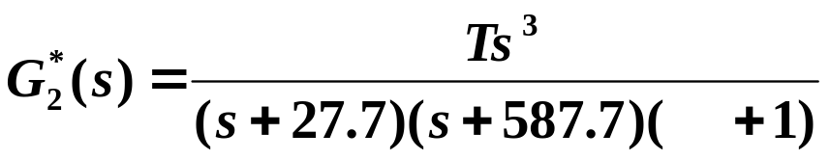
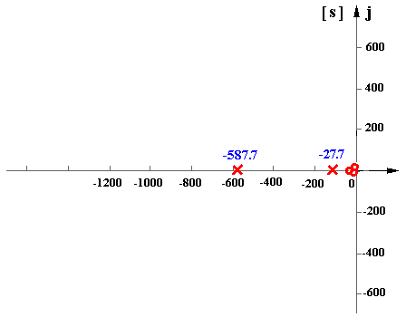

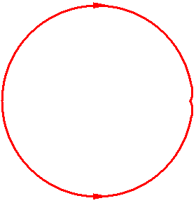





§4.3.1 参数根轨迹（3）
例3 单位反馈系统的开环传递函数为
, T=0→∞, 绘制根轨迹。
解II .
① 实轴根轨迹：(-∞,-587.7], [-27.7,0]
② 分离点：
③ 虚轴交点：
④ 入射角：

Slide 11
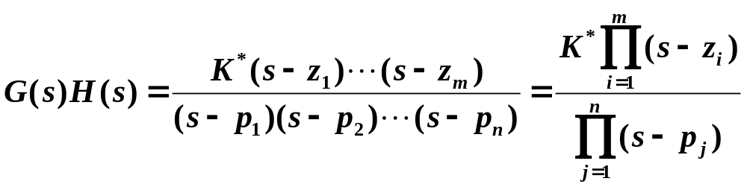
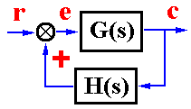
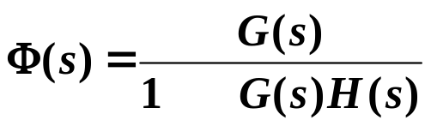
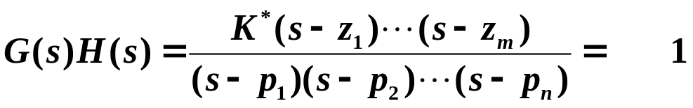

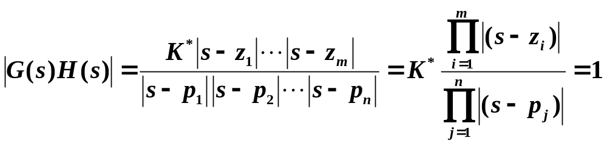
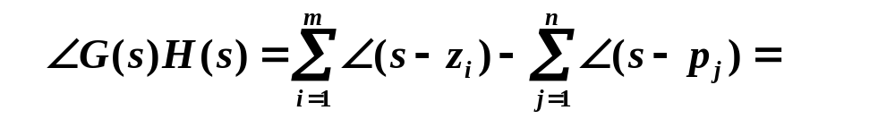

§4.3 零度根轨迹（0）
§4.3.2 零度根轨迹 —系统实质上处于正反馈时的根轨迹
— 模值条件
— 相角条件

Slide 12
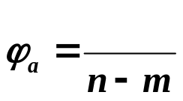

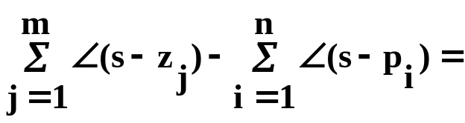
绘制零度根轨迹的基本法则
法则 1 根轨迹的起点和终点
法则 2 根轨迹的分支数，对称性和连续性
★ 法则 3 实轴上的根轨迹
法则 4 根之和
★ 法则 5 渐近线
法则 6 分离点
法则 7 与虚轴交点
★ 法则 8 出射角/入射角

Slide 13
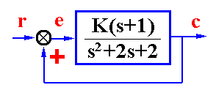
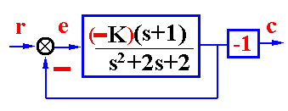
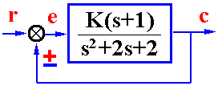
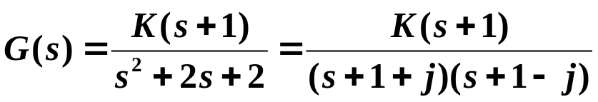
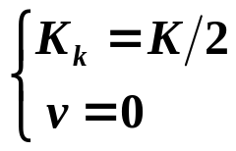
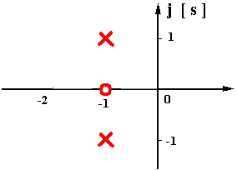






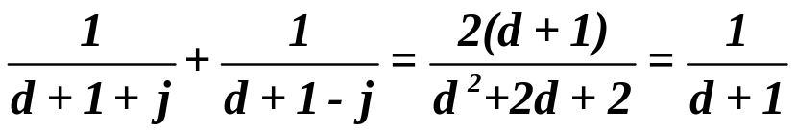



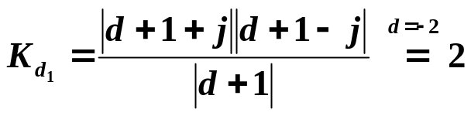

§4.3.2 零度根轨迹（1）
例5 系统结构图如图所示，K*= 0→∞, 变化,
试分别绘制 0°、180°根轨迹。
解.
(1) 180º 根轨迹
(2) 0º 根轨迹
① 实轴轨迹：(-∞, -1]
[-1, ∞)
② 出射角：
③ 分离点：
整理得：
解根：

Slide 14









§4.3.2 零度根轨迹（2）
例6 系统开环传递函数 ,分别绘制 0º、180º根轨迹。
解.
(1) 绘制 180º 根轨迹
① 实轴上的根轨迹：[-3, -1]
② 出射角：
③ 渐近线：

Slide 15













§4.3.2 零度根轨迹（3）
解.
(2) 绘制 0º 根轨迹
① 实轴轨迹：(-∞,-3], [-1, ∞)
② 出射角：
③ 分离点：
整理得：
④ 渐近线：

Slide 16



















§4.3.2 零度根轨迹（4）
出射角：
0º根轨迹
分离点：
渐近线：
演示

Slide 17
绘制零度根轨迹的基本法则
法则 1 根轨迹的起点和终点
法则 2 根轨迹的分支数，对称性和连续性
★ 法则 3 实轴上的根轨迹
法则 4 根之和
★ 法则 5 渐近线
法则 6 分离点
法则 7 与虚轴交点
★ 法则 8 出射角/入射角

Slide 18










§4.2 绘制根轨迹的基本法则（22）
关于根轨迹对称性的一个定理：
若开环零极点均为偶数个，且关于一条平行于虚轴的直
线左右对称分布，则根轨迹一定关于该直线左右对称。

Slide 19
课程小结
§4.2 绘制根轨迹的基本法则
§4.3 广义根轨迹
§4.3.1 参数根轨迹
— 构造等效开环传递函数
§4.3.2 零度根轨迹
— 注意与绘制180º根轨迹不同的3条法则

Slide 20
自动控制原理
本次课程作业(15)
4 –9, 10, 11, 12

Slide 21

谢谢 ！

